Slide 1
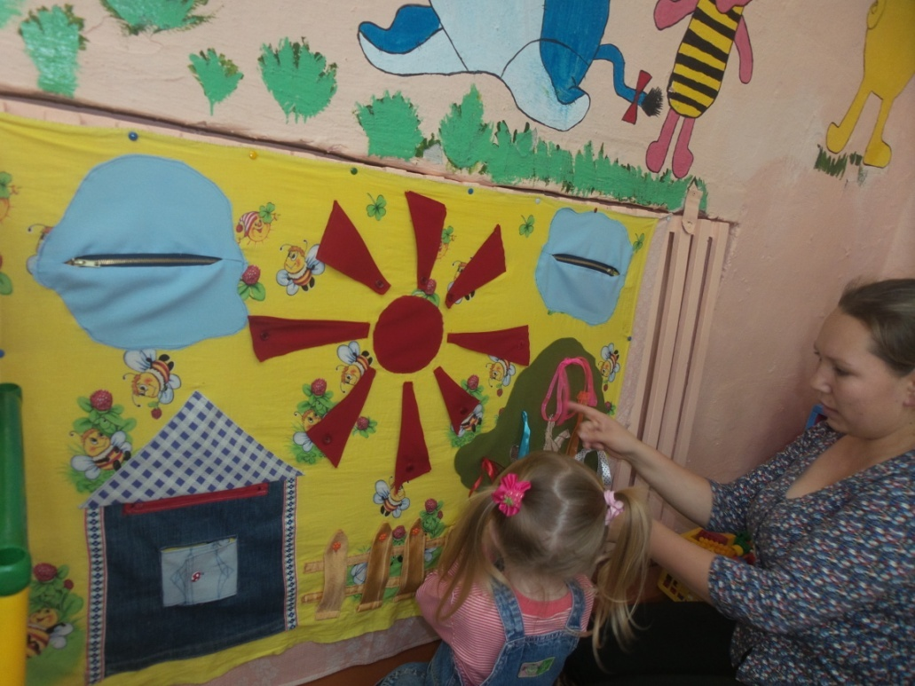
Сенсорное воспитание детей раннего возраста
Подготовила:
Гагарина Вера Павловна воспитатель МДОУ
«Детский сад № 4 «Родничок»

Slide 2
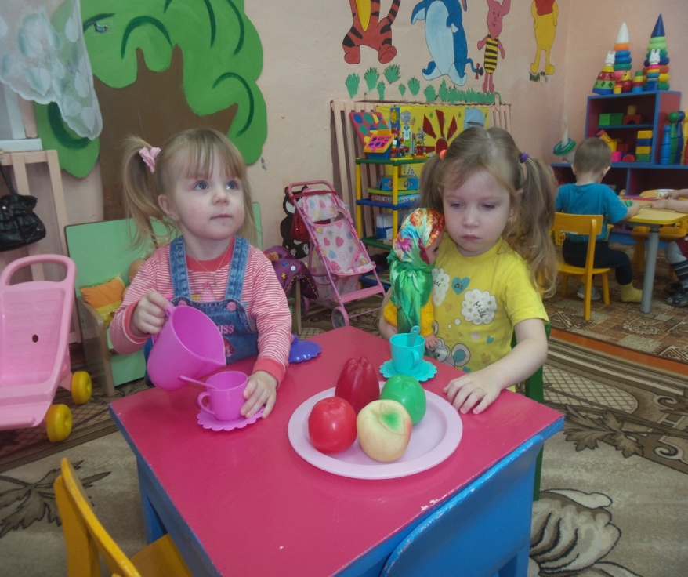
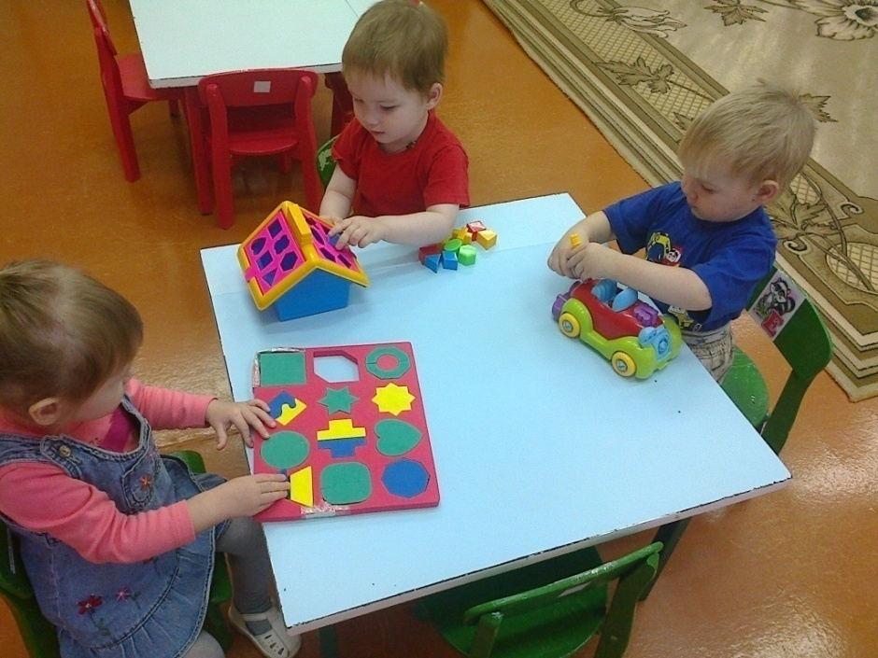
Сенсорное развитие ребенка - это развитие его восприятия и формирование представлений о внешних свойствах предметов: их форме, цвете, величине, положении в пространстве, а также запахе, вкусе и т. п.
Значение сенсорного развития в раннем и дошкольном детстве трудно переоценить. Именно этот возраст наиболее благоприятен для совершенствования деятельности органов чувств, накопления представлений об окружающем мире.

Slide 3
Можно выделить основные задачи в сенсорном воспитании детей от рождения до 6 лет. На первом году жизни это обогащение ребенка впечатлениями. Следует создать для малыша условия, чтобы он мог следить за движущимися яркими игрушками, хватать предметы разной формы и величины. На втором - третьем году жизни дети должны научиться выделять цвет, форму и величину как особые признаки предметов, накапливать представления об основных разновидностях цвета и формы и об отношении между двумя предметами по величине. Начиная с четвертого года жизни у детей формируют сенсорные эталоны: устойчивые, закрепленные в речи представления о цветах, геометрических фигурах и отношениях по величине между несколькими предметами. Позднее следует знакомить их с оттенками цвета, с вариантами геометрических фигур и с отношениями по величине, возникающими между элементами ряда, состоящего из большого количества предметов.

Slide 4
Одновременно с формированием эталонов необходимо учить детей способам обследования предметов: их группировке по цвету и форме вокруг образцов-эталонов, последовательному осмотру и описанию формы, выполнения все более сложных глазомерных действий. Наконец, в качестве особой задачи выступает необходимость развивать у детей аналитическое восприятие: умение разбираться в сочетаниях цветов, расчленять форму предметов, выделять отдельные измерения величины. На основе этих задач разработана система дидактических игр и упражнений.

Slide 5
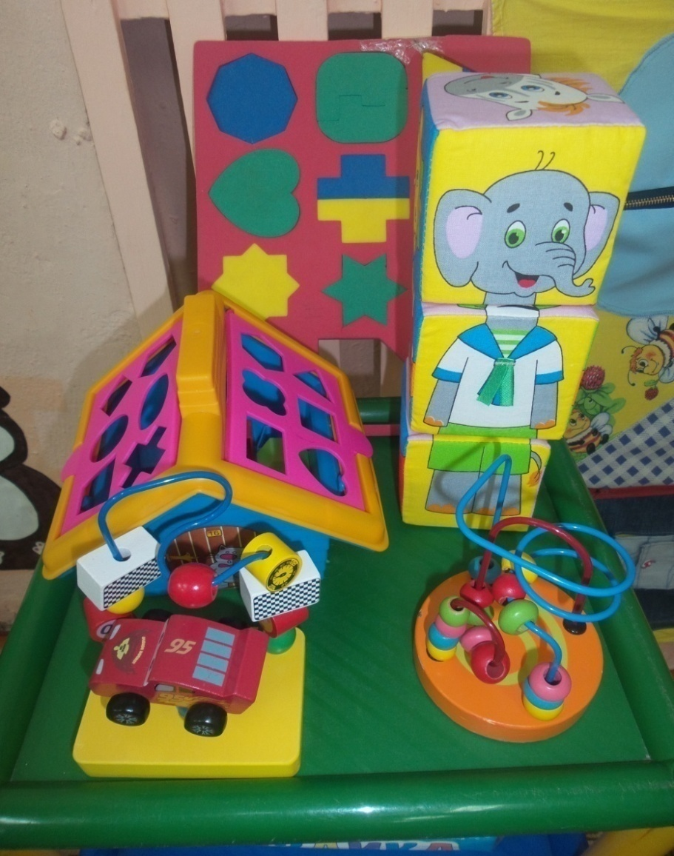
Игры для развития осязания (тактильного восприятия)
К осязанию относят тактильную (поверхностную) чувствительность (ощущение прикосновения, давления, боли, тепла, холода и др.).
Для развития тактильного восприятия ребенка играйте с разнообразными природными материалами и предметами, отличающимися структурой поверхности. Давайте малышу разные игрушки: пластмассовые, резиновые, деревянные, мягкие, пушистые.

Slide 6
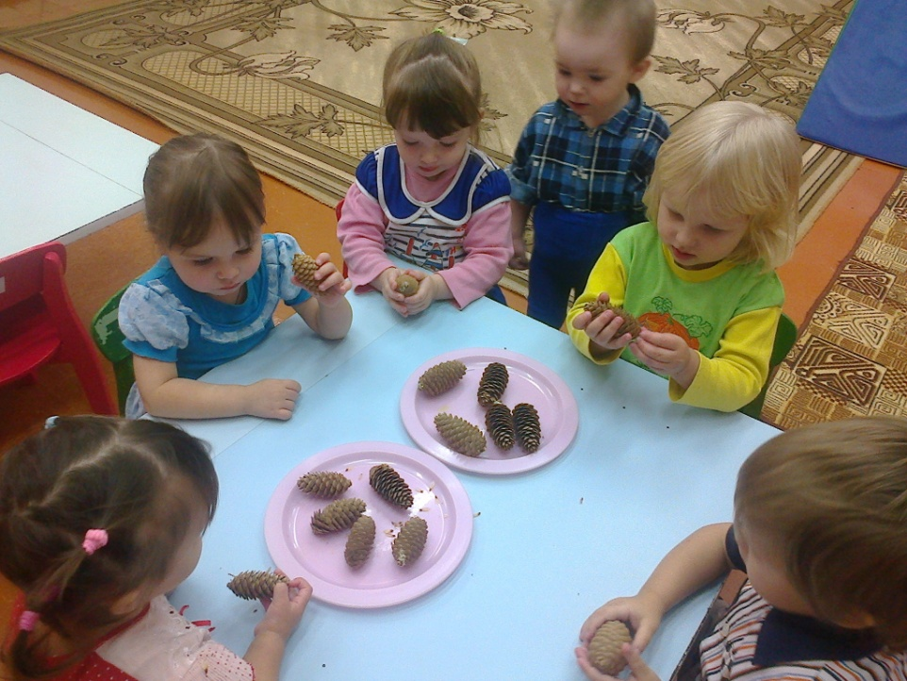
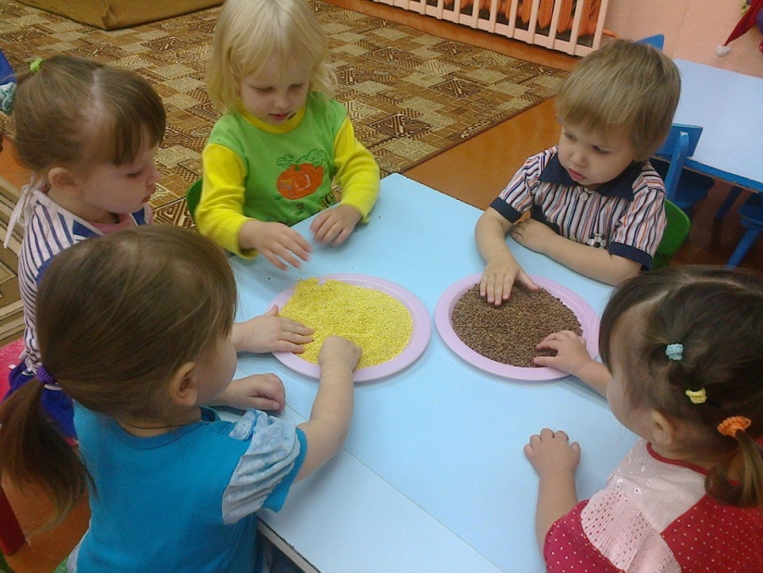
Вы можете сами сделать интересный сенсорный коврик из лоскутов ткани разной текстуры: мешковины, шерсти, шелка, меха.
Играйте с шишками. Полезно также играть с различными крупами: опускать ручки в тарелку и искать спрятанную маленькую игрушку.

Slide 7
Зрительное восприятие:
цвет
форма
величина
Задачи
развивать умение различать цвета, ориентируясь на их однородность или неоднородность при наложении; обозначать результат словами «такой», «не такой»; действовать по подражанию;
познакомить детей с названиями основных цветов (красный, синий, желтый, зеленый);
развивать умение осуществлять выбор цвета по образцу и проверять его примериванием, ориентироваться на цвет как на значимый признак, производить выбор цвета по слову.

Slide 8
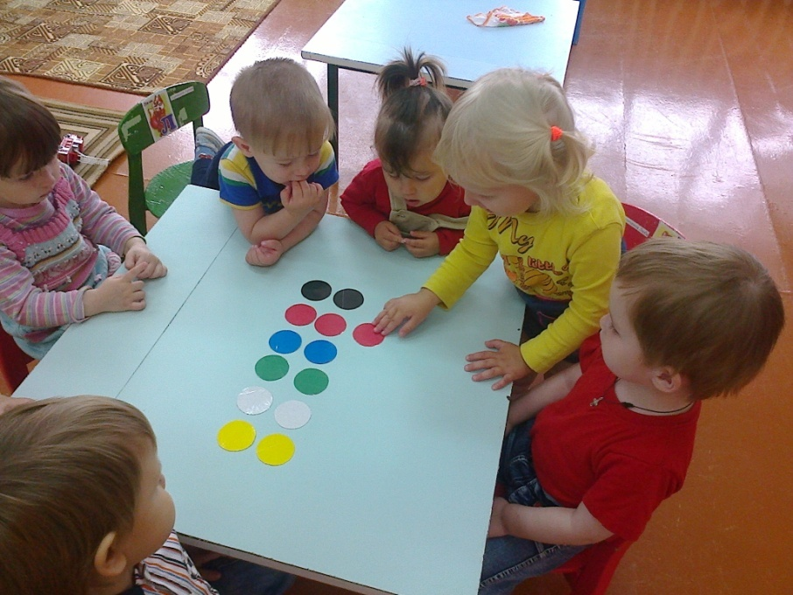
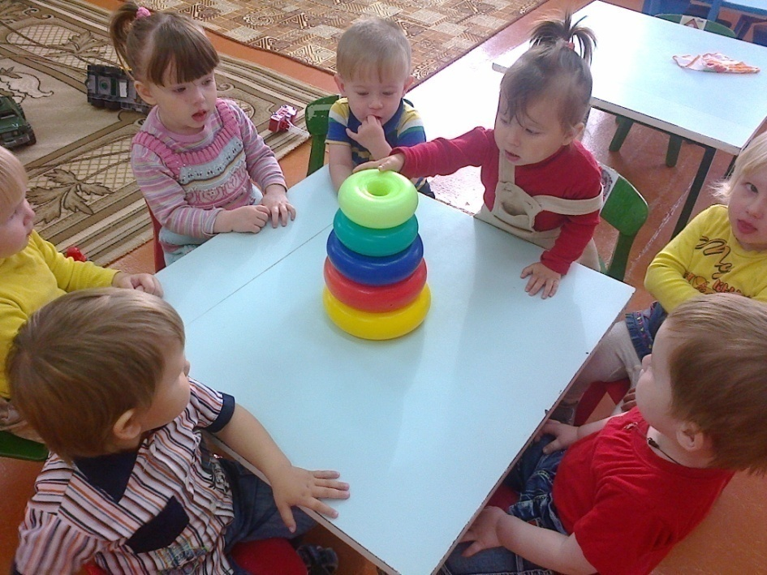
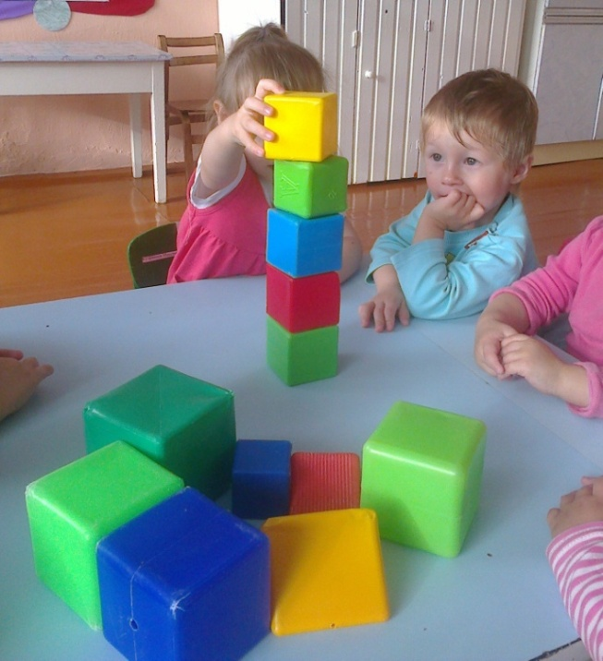
Игры, способствующие развитию цветового восприятия

Slide 9
Восприятие формы
Задачи:
1. развивать умение практически различать форму – перераспределять пальцы на предмете в зависимости от формы, чтобы удержать предмет в руках;
2. развивать умение соотносить форму предметов с помощью проб, соотносить плоскостную и объемную формы в практическом действии с предметами;
3. сделать форму предмета значимой для ребенка, учить опираться на нее в деятельности;
4. развивать умение видеть форму в предмете, соотносить форму прорези и вкладки, составлять целое из разных геометрических форм, подбирая нужные с помощью проб и примеривания, осуществлять выбор по образцу, проверять его с помощью наложения, вычленять контур предмета;
5. закреплять знание названий форм, осуществлять выбор формы по ее названию.

Slide 10
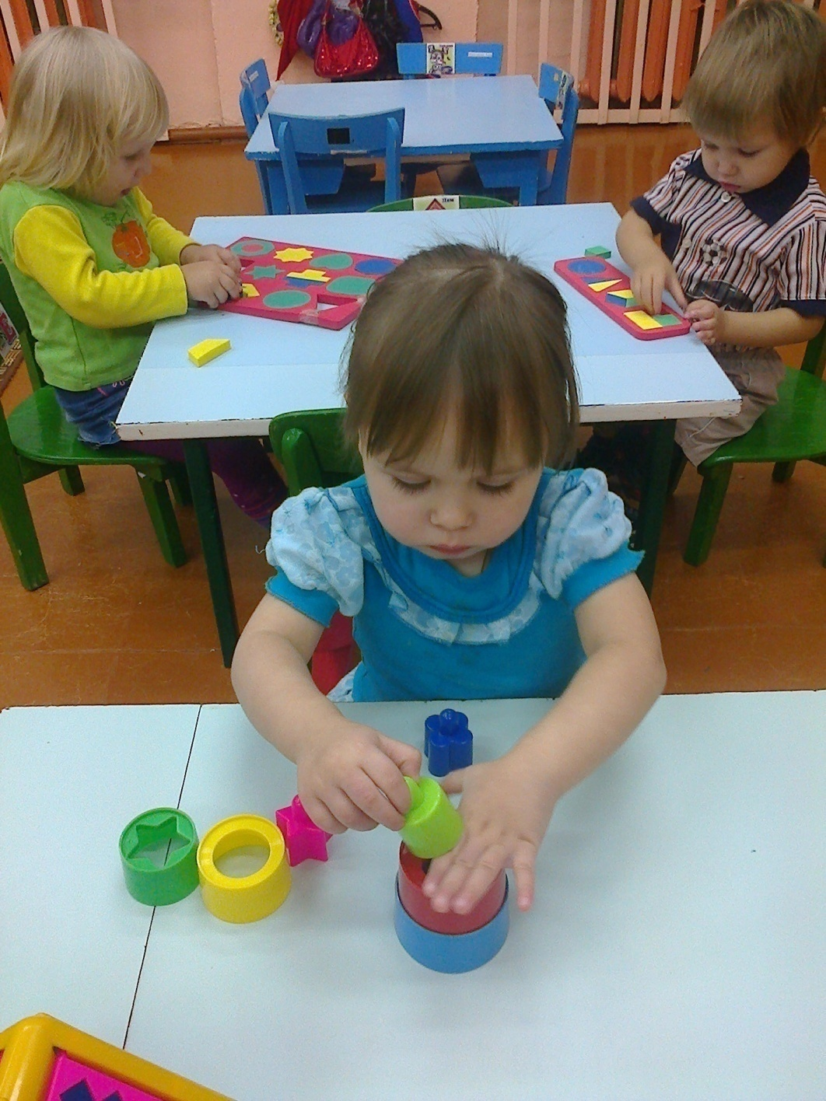
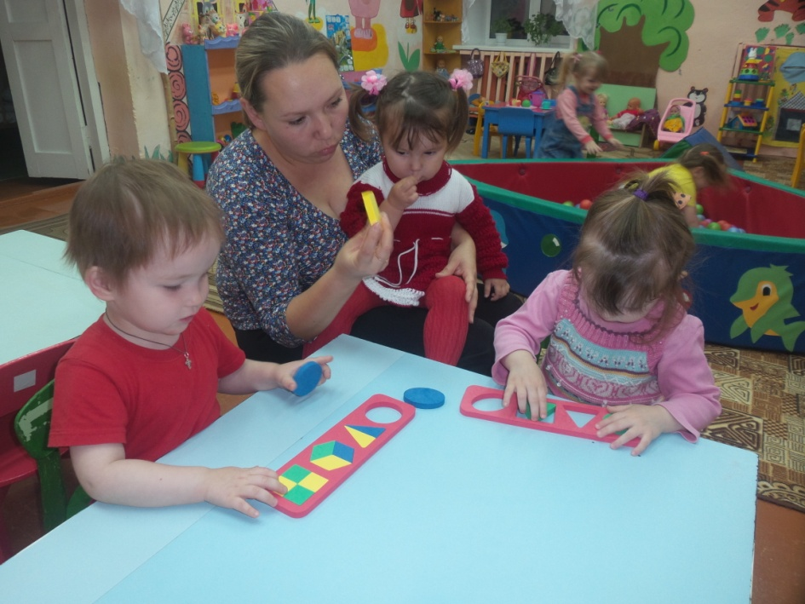
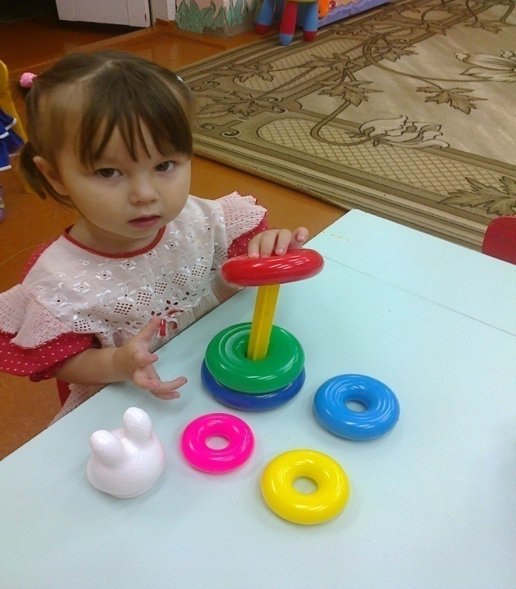

Slide 11
Восприятие величины
Задачи:
1. развивать умение ориентироваться на величину предметов, соотносить действия рук с величиной предметов, соотносить по величине плоскостные и объемные фигуры, пробуя варианты и фиксируя верные, учитывать величину в практических действиях с предметами, соотносить предметы по величине;
2. закреплять словесное обозначение величин («большой», «маленький», «больше», «меньше»);
3. формировать отношение к величине как к значимому признаку;
4. обратить внимание на длину, высоту и ширину; знакомить со словами «длинный», «короткий», «высокий», «низкий», «широкий», «узкий»;
5. развивать умение соотносить предметы по длине, высоте и ширине в действиях с ними, определять зрительно предметы резко различной величины, соединять зрительный образ со словом, учить зрительно и по слову производить выбор и соотнесение величин;
6. обратить внимание на относительность величины предметов;
7. развивать умение осуществлять выбор величин по слову-названию.

Slide 12
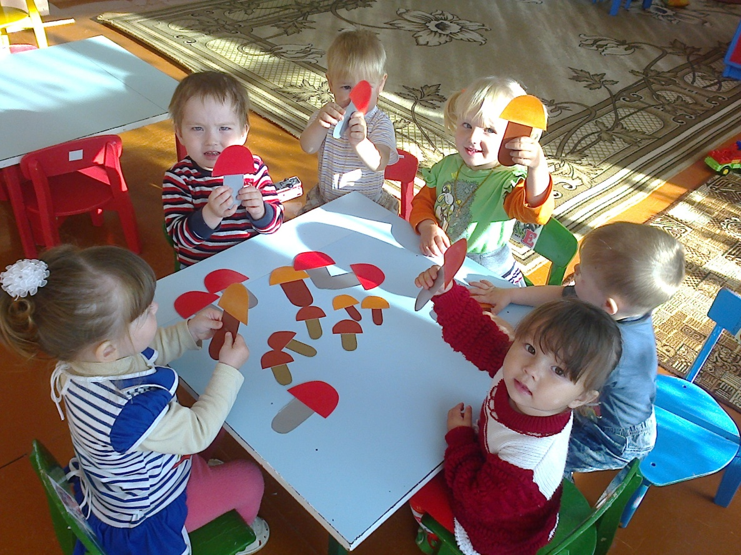
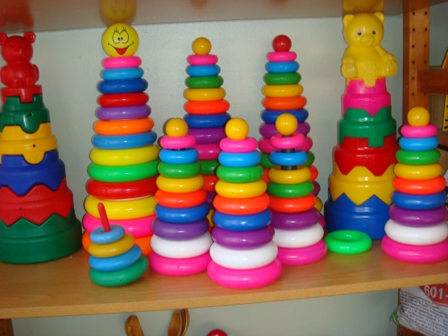
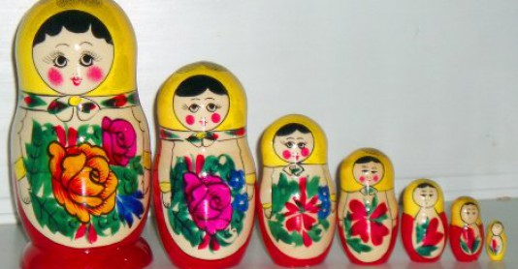

Slide 13
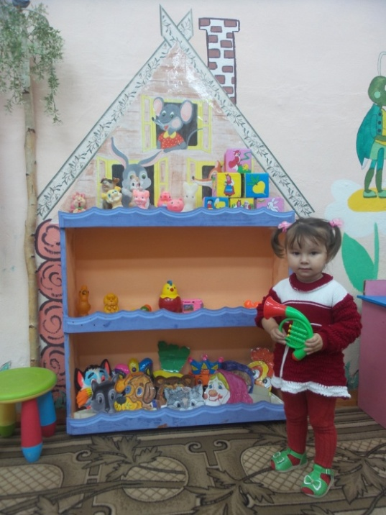
Развитие слухового восприятия
Развитие слухового восприятия у ребенка раннего и дошкольного возраста обеспечивает формирование представлений о звуковой стороне окружающего мира, ориентировку на звук как одну из важнейших характеристик и свойств предметов и явлений живой и неживой природы.
Овладение звуковыми характеристиками способствует целостности восприятия, что имеет важное значение в процессе познавательного развития ребенка.

Slide 14
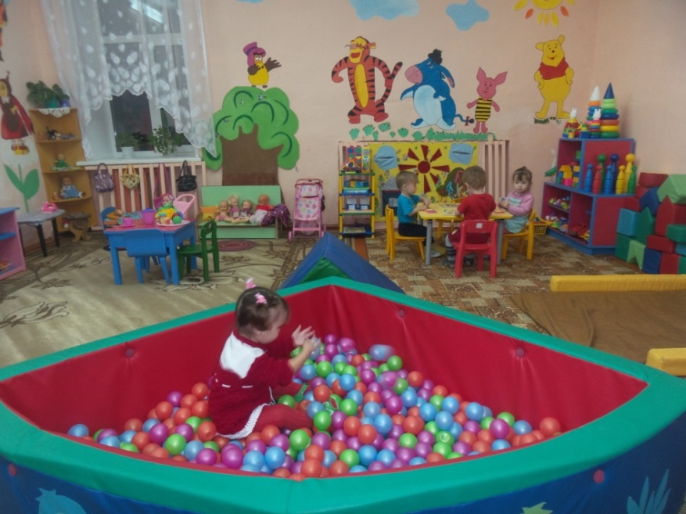
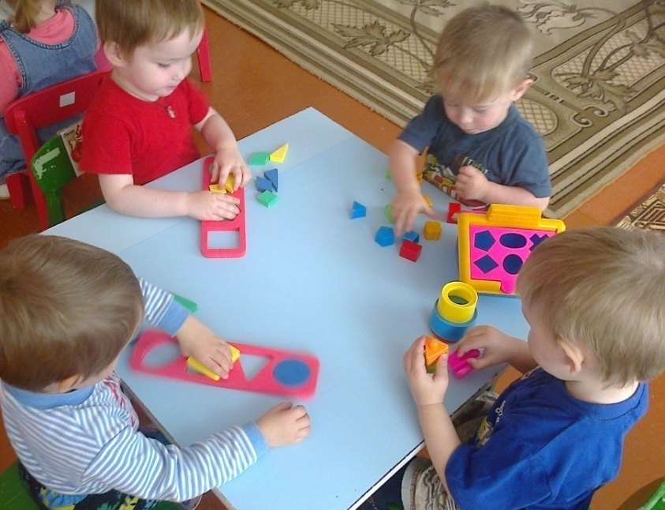
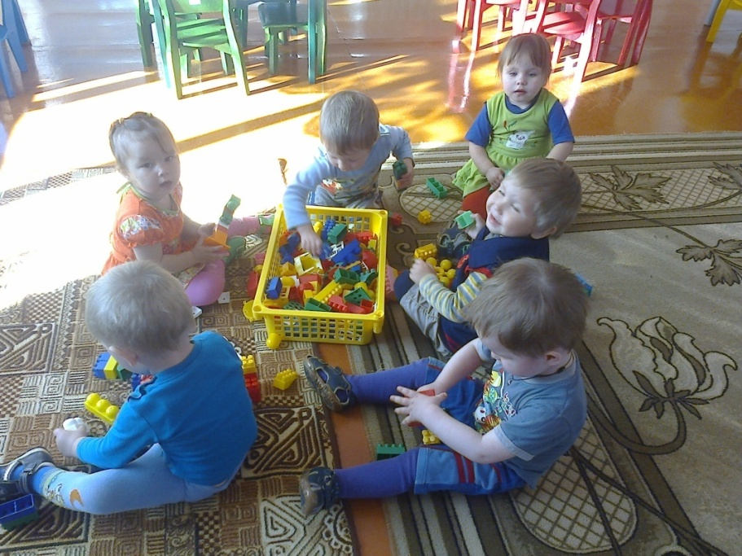
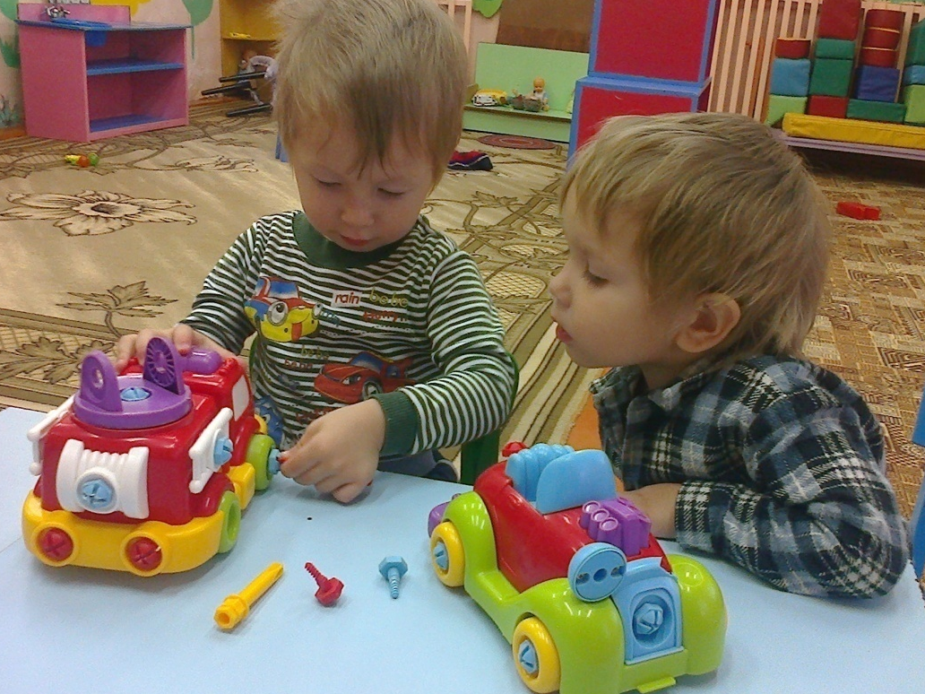
Мы учимся играя!

Slide 15
Спасибо за внимание!

